Slide 1

Treinamento JAVA
Módulo 08 – Implementando Encapsulamento e Construtores

Slide 2
Objetivos Gerais
Usar o encapsulamento para proteger dados
Criar contrutores para inicializar objetos

Slide 3
Vamos Pensar um Pouco...
Os primeiros elevadores, exigiam que o usuário manipulasse um ou mais roldanas, cordas e engrenagens para operar o elevador. Elevadores modernos esconder os detalhes e necessitam somente que um usuário pressione alguns botões para operar. Quais são as vantagens dos elevadores modernos em relação aos mais antigos?
Muitos elevadores, como um elevador de serviço em uma fábrica, exigem chaves antes que eles possam ser operados. Outros elevadores requerem uma chave para ir a um piso especial (como o andar de cima em um hotel). Por que estas chaves importante?

Slide 4
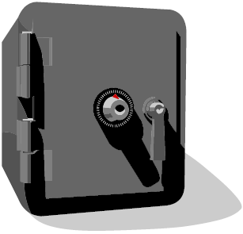
Encapsulamento
Significa separar o programa em partes, o mais isoladas possível. A ideia é tornar o software mais flexível, fácil de modificar e de criar novas implementações, além de proteger os detalhes de implementação de cada objeto afim de manter a alta coesão.

Slide 5
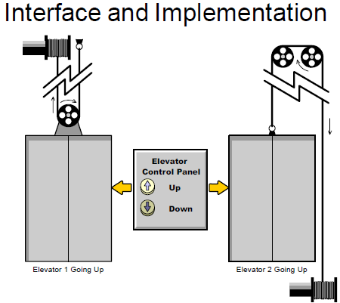

Slide 6
Público ou Privado?
O Java permite determinar o nível de acesso dos seus membros.
Que podem ser:
default (package-friendly), public, private, protected

Slide 7
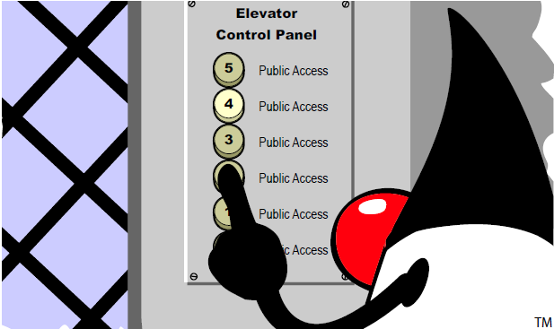
Público...

Slide 8
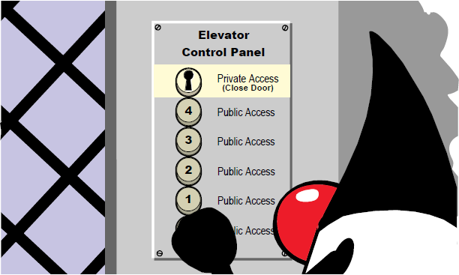
Privado...

Slide 9
Membros Privados
O modificador private é o mais restritivo e não é comum para classes, mas sim para membros de classes.
Apesar disso, é possível empregar o modificador private nas classes.
Mas para que serve uma classe privada?

Slide 10
Membros Públicos
Modificador de acesso public permite que o membro público seja acessado por qualquer outro código do programa.
O modificador de acesso public é o mais liberal e que, portanto, exige maior responsabilidade do programador ao empregá-lo.

Slide 11
Membros Default
Modificador de acesso padrão (default)
Permite visibilidade em todo pacote java no qual ele foi definido
Quando não é declarado o modificador, Java adota como o padrão (default).
Não existe a palavra chave para designar o modificador “default”.

Slide 12
Métodos Acessores
Os métodos acessores são definidos no java para servir de interface de comunicação com o objeto, modificando seu estado (os atributos) de maneira adequada e transparente para quem usa.
Usamos métodos acessores para consultar o estado do objeto ou para modificá-lo. Seguem o seguinte padrão:
getXXX() //consulta o estado
setXXX(valor) //modifica um estado/valida
XXX é o atributo representado (description, colorCode etc..)

Slide 13
Métodos Construtores
Responsáveis por conter a lógica de inicialização dos objetos
Tem o mesmo nome que a classe
Não tem tipo de retorno
Não pode ser chamado diretamente, só através da palavra chave new.

Slide 14
Método Construtor
Sintaxe
[modifiers] class ClassName {
[modifiers] ClassName([arguments]) {
code_block
}
}

Slide 15
Exemplo
public class Shirt {
private int shirtID = 0; // Default ID for the shirt
private String description = "-description required-"; // default
private char colorCode = 'U';
private double price = 0.0; // Default price for all items
private int quantityInStock = 0; // Default quantity for all items
public Shirt(char startingCode) {
setColorCode(startingCode);
//this.colorCode = startingCode; //Nao usar
}
public char getColorCode() {
return colorCode;
}
public void setColorCode(char startingCode){
switch (startingCode) {
case 'R': case 'G': case 'B':
colorCode = startingCode;
break;
default:
System.out.println("Invalid colorCode.Use R,G,B");
}
}
} // end of class

Slide 16
Construtor Padrão
Quando não criamos nenhum construtor explicitamente, a classe contém o que chamamos de construtor padrão (não recebe parâmetros e seu modificador de acesso é public)

Slide 17
Sobrecarga de Construtores
Como em qualquer método é possível sobrecarregar os construtores de uma classe.
A sobrecarga de construtores permite a modificar a maneira como objetos da mesma classe são instanciados.
As sobrecargas devem obedecer as regras de inicialização do objeto. (ex.: se o objeto Pessoa exige cpf para ser criado, todas suas sobrecargas devem ter cpf como parâmetro)

Slide 18
Exemplo
public class Pessoa {
private String cpf;
private String nome;
public Pessoa(String cpf) {
this.setCpf(cpf);
}
public Pessoa(String cpf, String nome) {
this.setCpf(cpf);
this.setNome(nome);
}
public void setCpf(String cpf) {
this.cpf = cpf;
}
public String getCpf() { return cpf; }
public String getNome() { return nome; }
public void setNome(String nome) { this.nome = nome; }
}

Slide 19
Uso
public class PessoaTest {
public static void main(String[] args) {
Pessoa jose = new Pessoa("044.999.004-09");
jose.setNome("José");
Pessoa maria = new Pessoa("022.999.422-90", "Maria");
System.out.println(jose.getNome());
System.out.println(maria.getNome());
}
}

Slide 20
Reusando Sobrecargas de Construtores
Para reusar uma sobrecarga de um construtor use a palavra chave this para chamar a sobrecarga desejada
public class Pessoa {
private String cpf;
private String nome;
public Pessoa(String cpf) {
this.setCpf(cpf);
}
public Pessoa(String cpf, String nome) {
this(cpf); //deve ser a primeira chamada
this.setNome(nome);
} //...
}

